Slide 1


Notes:
Para alterar a imagem no slide, selecione e exclua a imagem. Em seguida, use o ícone Imagens no espaço reservado para inserir sua própria imagem.

Slide 2

Soluções para produtividade
Notes:
Para alterar a imagem no slide, selecione e exclua a imagem. Em seguida, use o ícone Imagens no espaço reservado para inserir sua própria imagem.

Slide 3

Membros do Grupo
Adriana Elva
Fernanda Esteves
Gustavo Henrique
Leticia Lago
Natália Medina
Vitor Leonardo

Slide 4
O que é umidade?
Quantidade de vapor de água na atmosfera.
Regiões afetadas.
Umidade ideal entre 50% a 60%(OMS).
Proliferação de malefícios.
Problemas respiratórios.
Edifício doente.

Slide 5
Bem estar
Impacto causado no ambiente de trabalho.
NR17 (Ministério do Trabalho).
Umidade mínima de 40% e temperatura de 20ºC a 23ºC.
Bem fisiológico e psicológico do funcionário.

Slide 6
Relação Produtividade x Temperatura
Fonte: Taís Larissa – CESUMAR (2010)

Slide 7













Projeto
Adequação às normas.
Monitoramento constante, seguro e automatizado.
Economia de energia e tempo.
Como funciona.
Tecnologias e ferramentas utilizadas.

Slide 8
Tecnologias e Ferramentas Utilizadas

Slide 9
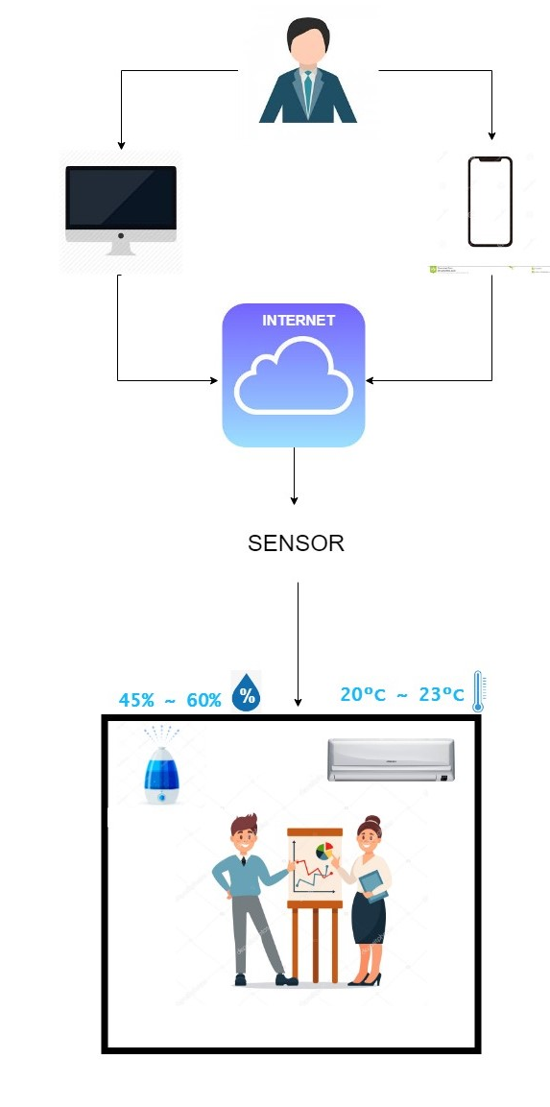
Desenho de Solução

Slide 10
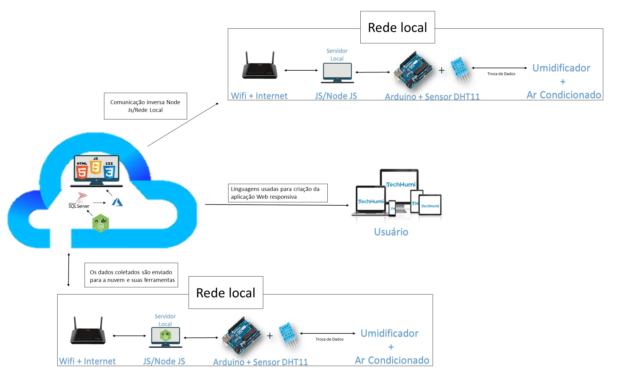
Low Level Design

Slide 11
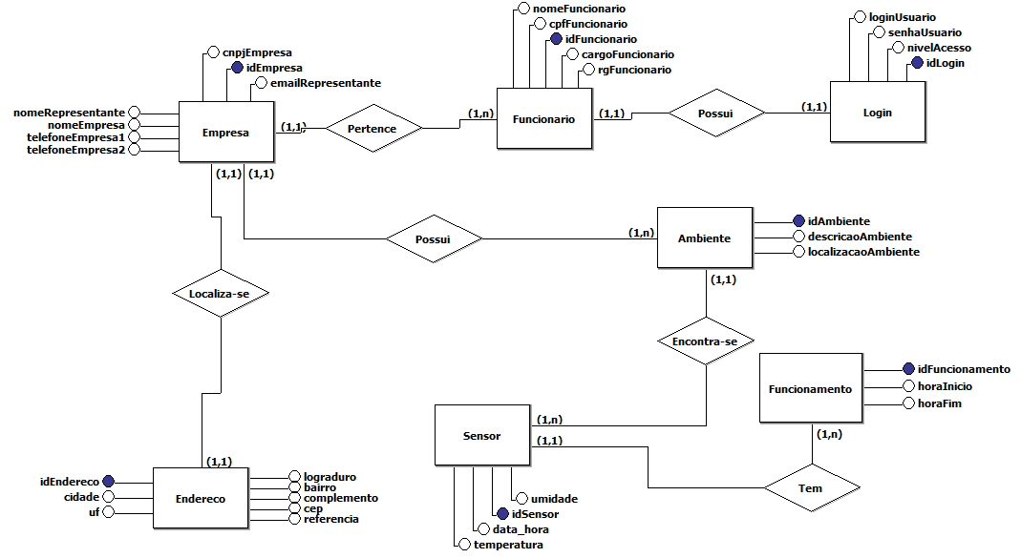
Modelo Conceitual

Slide 12
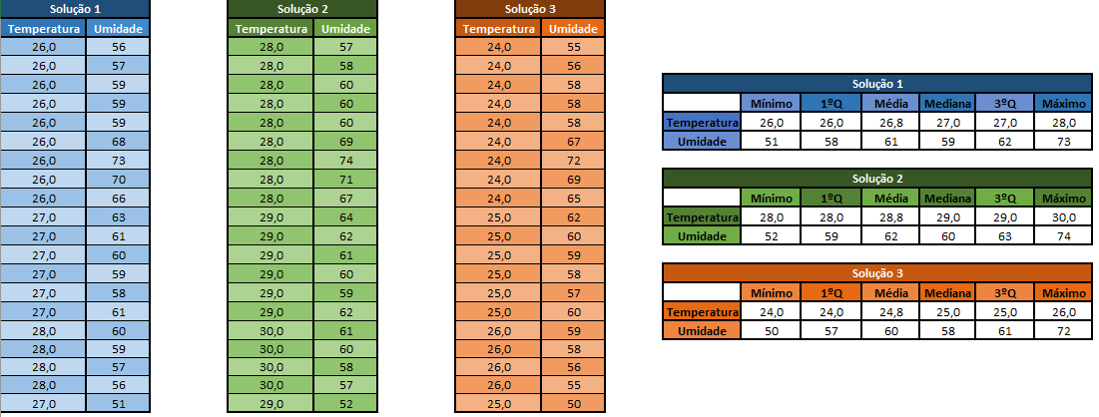
Analytics

Slide 13

Site
Notes:
Para alterar a imagem no slide, selecione e exclua a imagem. Em seguida, use o ícone Imagens no espaço reservado para inserir sua própria imagem.

Slide 14
Obrigado!

